Slide 1

디지털 이미지 프로세싱 Term – Project
자동차 번호판 인식
12181397 심현민
13181367 문민수
15181388 서바울

Slide 2
목차
참고 문헌
알고리즘 및 진행 과정
Q & A

Slide 3
1. 참고 문헌 자료

Slide 4
참고 문헌 자료
논문 선정 방식
개인 당 1-2 내지 관련 논문 및 동향 조사
각 논문 요약 후 회의를 통해 장단점 분석
최종적으로 선정한 논문을 기반으로 프로젝트 진행하면서 추가적으로 필요한 알고리즘 추가
4/ 45

Slide 5
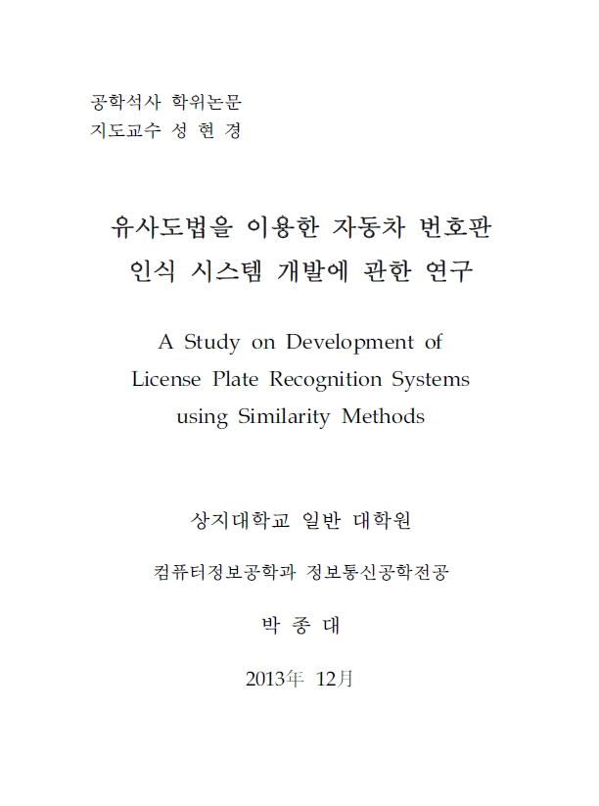
참고 문헌 자료
< 참고논문 > 유사도법을 이용한 자동차 번호판 인식 시스템 개발에 관한 연구
5/ 45

Slide 6
참고 문헌 자료
번호판 인식을 하기 위한 기술의 특징
주변 환경의 영향을 많이 받아 잡음이나 변형에 강해야 함
내용이 제한적이며, 문자체가 일정하여 복잡도는 낮음 → 정교하지만 real-time을 고려하여 효율적인 알고리즘 선정
6/ 45

Slide 7
참고 문헌 자료
선정한 논문에서의 알고리즘 별 비교분석
명암도 변화를 이용한 추출기법 일정 영역의 수평방향 명암 값만을 검사함으로써, 처리시간을 줄일 수 있음. 하지만, 주변의 환경이나 잡음에 매우 민감.
색상정보를 이용한 추출기법 RGB 영상을 HIS 와 같이 밝기 값에 영향을 받지 않는 컬러모델 사용하여 인식. 하지만, 차량의 색상이나 배경이 번호판과 유사한 경우 인식이 어렵고 번호판이 새로 바뀐 이후에는 인식이 불가능
라벨링을 이용한 추출기법 프로젝트를 진행하면서 이용한 기법
7/ 45

Slide 8
2. 알고리즘
번호판 영역 추출
숫자 영역 추출

Slide 9
번호판 영역 추출
사용한 Algorithm
Gray Scale
Gaussian Blurring
Otsu Binarization
Blob Labeling
Noise Elimination
Search Of License
9/ 45

Slide 10
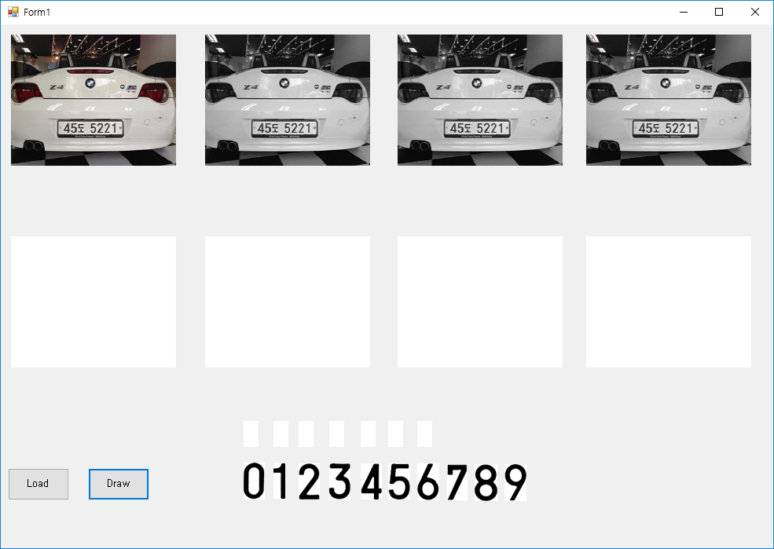
번호판 영역 추출
Gray Scale & Gaussian Blurring
Gaussian Mask
3 x 3 Mask
Sig = 1 부터 시작해서 0.001 간격으로 탐색
10/ 45

Slide 11
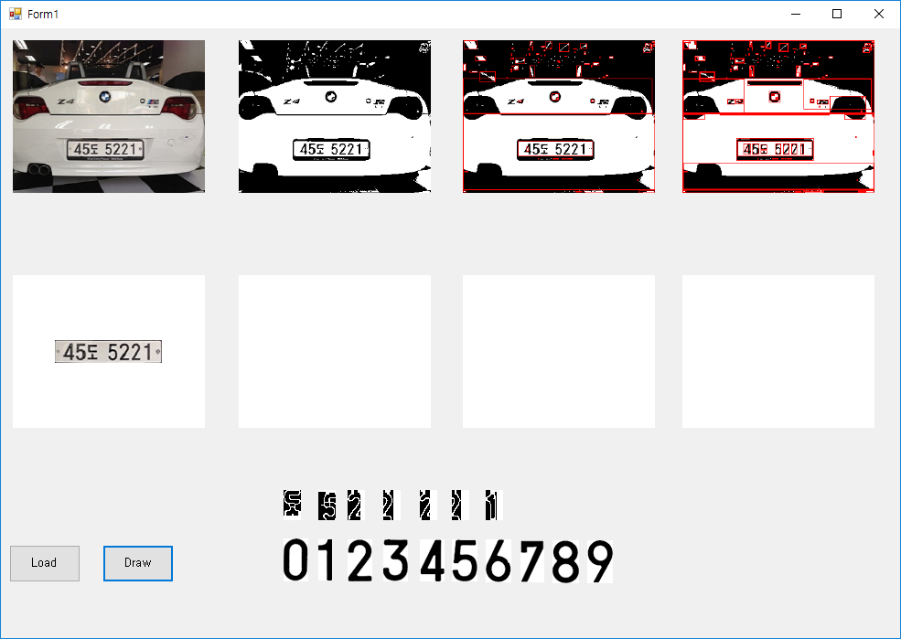
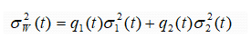

번호판 영역 추출
Otsu Binarization
번호판 영역을 이진화 하는데 가장 적합한 알고리즘
비용함수 설정
Min(비용함수) 일 때의 $σ$ 값 = Threshold(임계값)
11/ 45

Slide 12
번호판 영역 추출
Blob Labeling
White 기준 Labeling
번호판의 영역의 설정을 위해 Labeling
White 기준 Labeling
Black 기준 Labeling
번호판 영역의 선택을 위한 조건으로 Labeling
숫자 검출을 위한 기초
Black 기준 Labeling
12/ 45

Slide 13
번호판 영역 추출
Noise Elimination & Search Of License
White Labeling Noise
라벨의 가로길이 < 이미지의 가로 80%
라벨의 세로길이 < 이미지의 세로 60% 라벨의 가로,세로 길이 > 이미지의 가로,세로 길이의 5%
라벨의 가로와 세로의 비율
라벨 안에 Black Label의 개수
13/ 45

Slide 14
번호판 영역 추출
Noise Elimination & Search Of License
Black Labeling Noise
라벨의 가로 세로 길이 < 이미지의 가로 세로 길이의 1%
14/ 45

Slide 15
숫자 영역 추출
사용한 Algorithm
Blob Labeling
Interpolation
Search of Digit
Template Matching
15/ 45

Slide 16
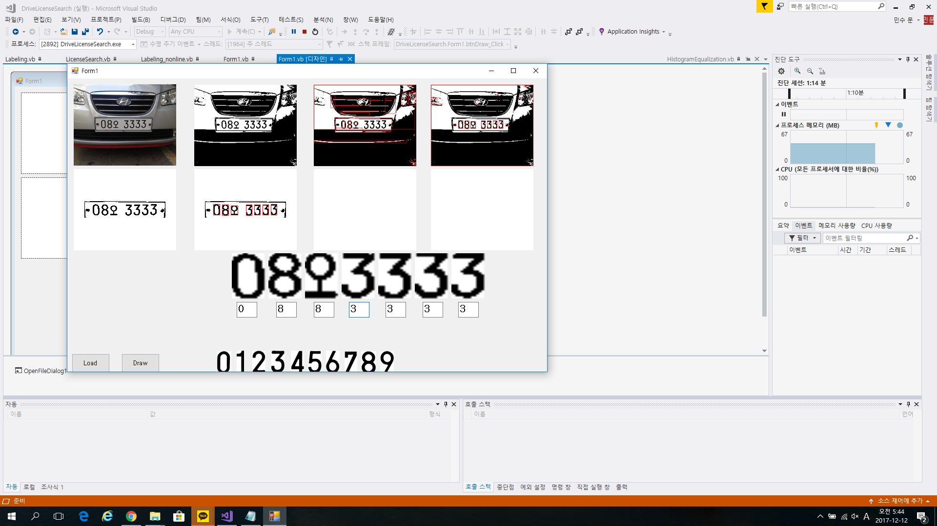
숫자 영역 추출
Blob Labeling / Search of Digit
번호판에서 숫자라벨만 따로 추출
Labeling 조건
Label의 가로가 전체 이미지의 20% 이하
Label의 세로가 전체 이미지의 40% 이상
16/ 45

Slide 17
숫자 영역 추출
Interpolation / Template Matching
기존에 있는 템플릿과 따로 떼어낸 숫자 라벨 각각 Interpolation 후 비교
매 칭
템플릿
17/ 45

Slide 18
Q & A

Slide 19
THANK YOU

